Slide 2
虛擬機的動態遷移

Slide 3
企業IT使用虛擬機服務上常碰到的問題
虛擬機服務 自動停止運行
虛擬機服務太慢
虛擬機服務不穩
虛擬機服務安全問題

Slide 4
而IT維護往往解決的方法
停機→測試上線→再停機→上線
更新韌體
硬體設備重開機
更新硬體設備
找出停止服務的問題與服務測試
轉換硬體設備

Slide 5
IT維護虛擬機服務可不可以流暢運行?

Slide 6
虛擬機的動態遷移讓IT維護更有彈性
VM服務運行
關機
接收NAS A上面的VM,且服務正常運行
VM動態遷移置NASB

Slide 7
虛擬機動態遷移的架構圖

Slide 8
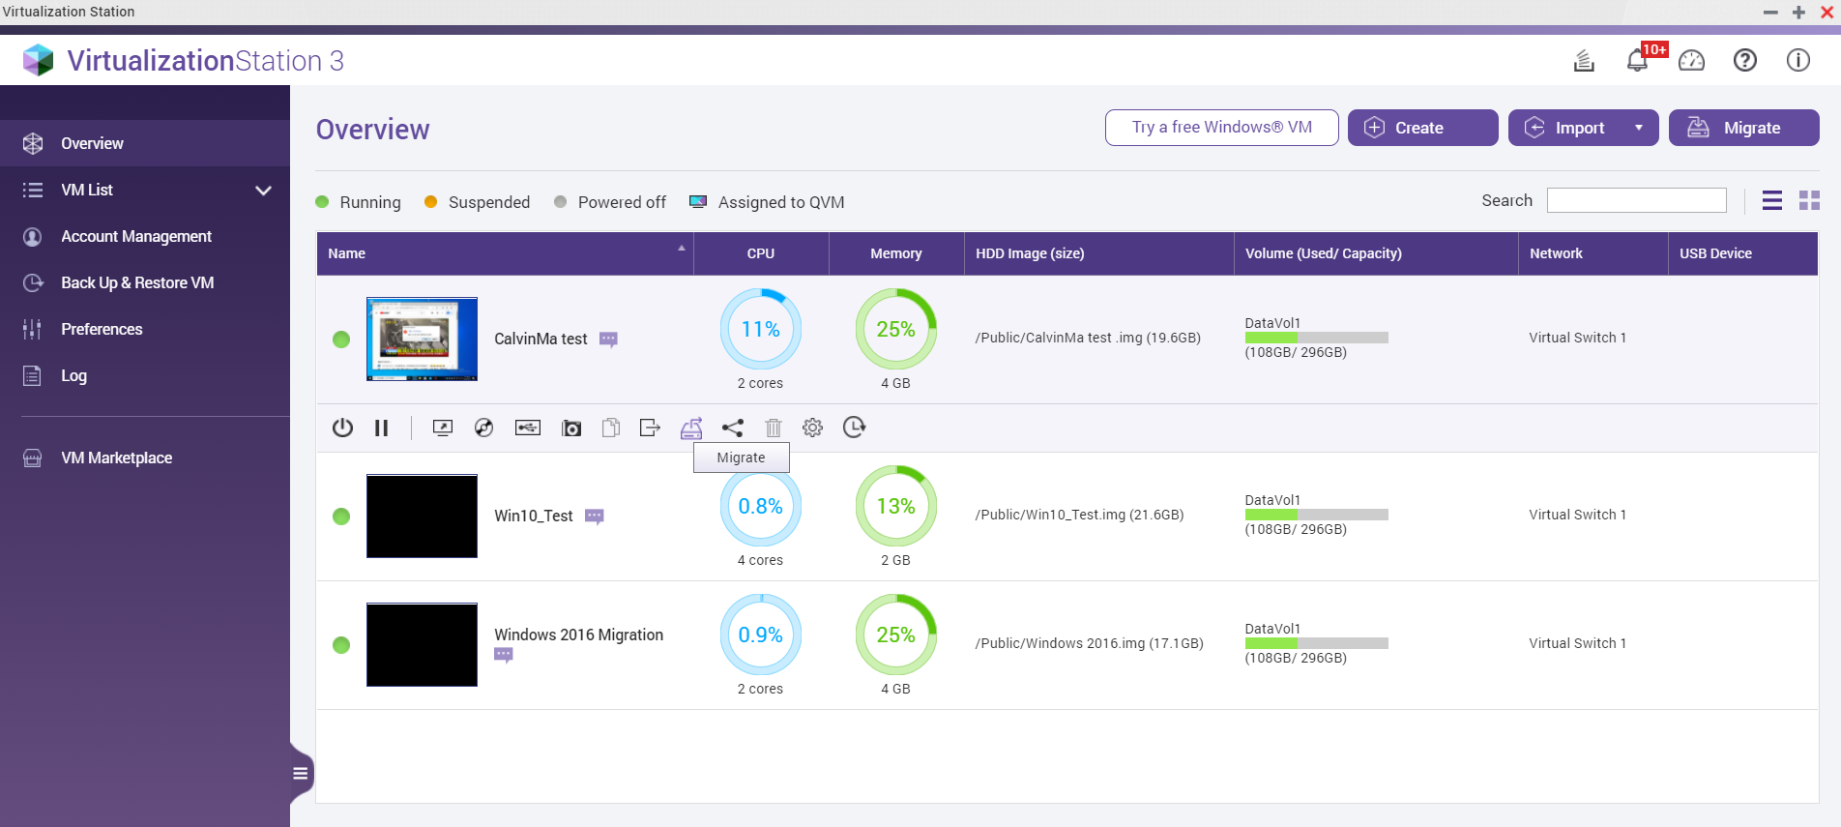
本機NAS可做VM動態遷移出也可以動態遷移入
VM 動態遷移入
VM 動態遷移出

Slide 9
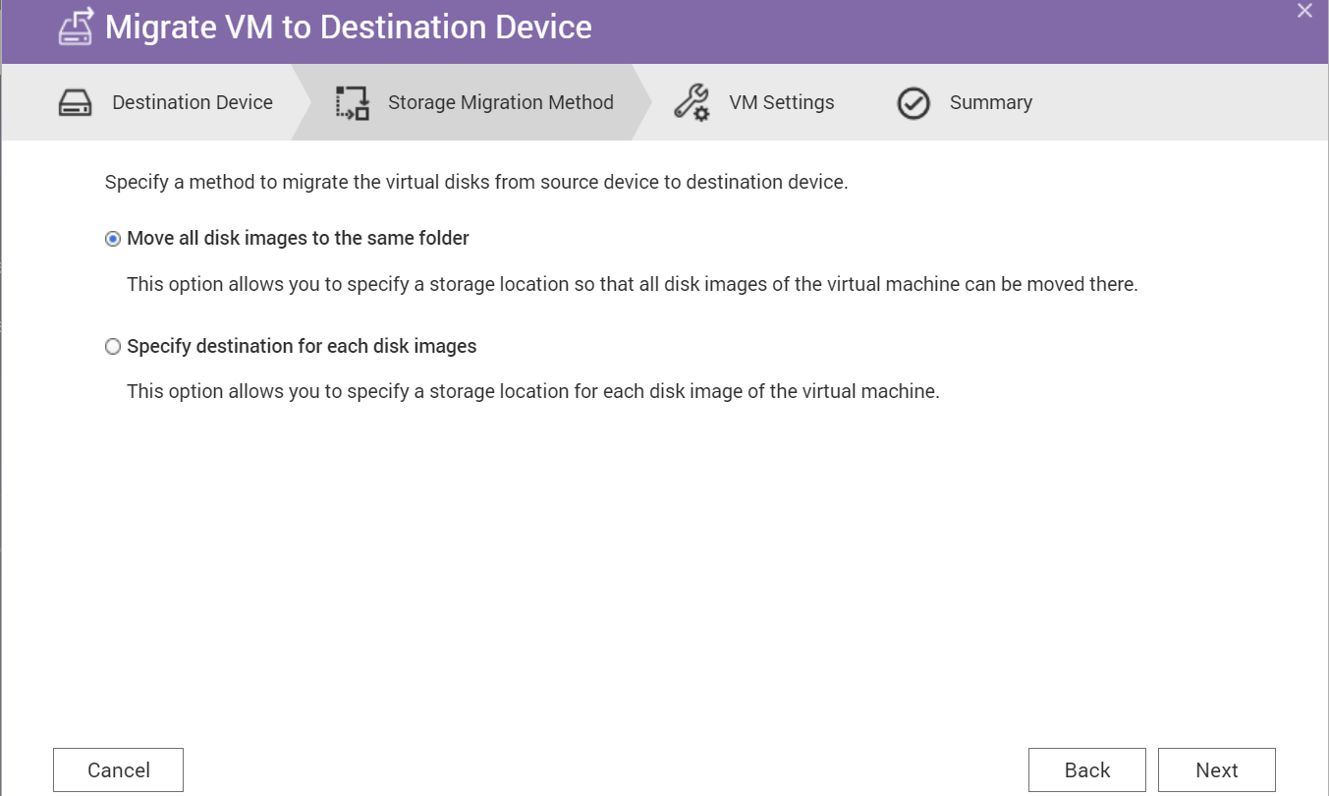
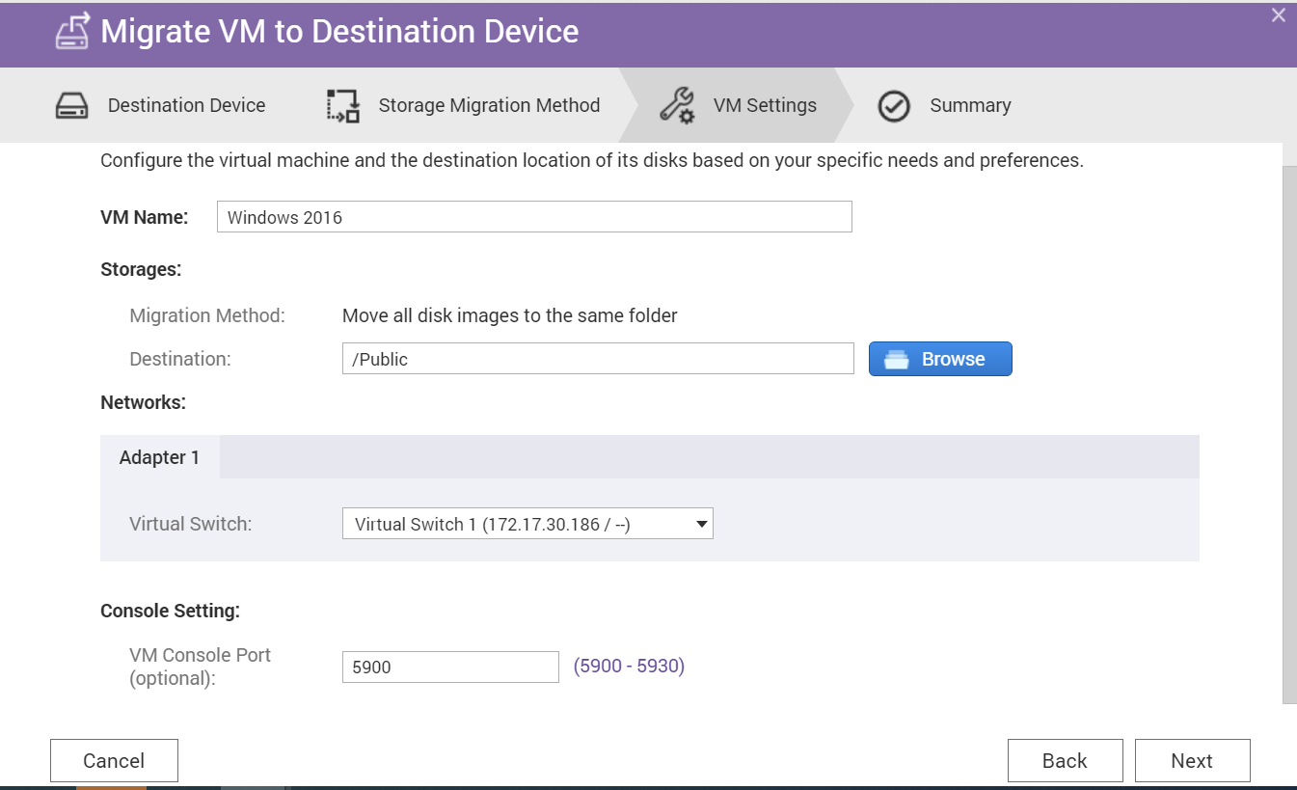
UI操作簡單三個步驟即可完成VM動態遷移

Slide 10
虛擬機服務的動態遷移的優勢與效益
優勢
虛擬機上的服務, 在轉移的過程中服務順利運行 .
效益
不影響使用者使用虛擬機上的服務又可以達成IT維護的效果.
IT可以彈性的維護硬體升級韌體升級維修,或週期性的重開機作業.
企業營運也不會因為IT的維護而有所影響.
不需要相同NAS型號, 相同硬碟數量與插槽位置 , 只需要對應相同CPU平台(Intel&Intel /AMD&AMD)即可使用.

Slide 11
VM 動態遷移

Slide 12
注意事項-1
如果VM使用Device Passthrough(PCIe/Blu-ray)的功能就無法使用動態遷移.
因為原本VM使用的實體裝置經過動態遷移後, 當VM遷移到新NAS上會認不到原實體裝置ID.
VM 動態遷移功能機種僅支援 X86架構相同機種
Intel 機種NAS & Intel 機種NAS
AMD機種NAS & AMD機種NAS
VM動態遷移支援版本 :
QTS 4.5.1(或之後的版本) & Virtualization Station 3.5

Slide 13
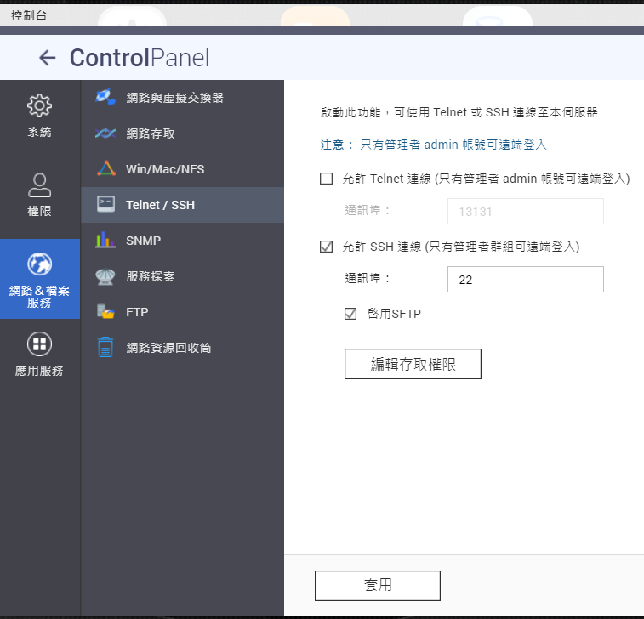
注意事項-2
Virtualization Station 3.5 版本的VM匯出後,只能相容 Virtualization Station 3.5(或之後)的版本 .
SSH需要開啟 (如右圖)
目的裝置需要啟用 Secure Shell (SSH) 服務，才能即時遷移 (Live Migration) 虛擬機。
VM動態遷移需要開啟Port 16500-16550 . 確保不會被網路防火牆關閉.

Slide 14
趕快更新或下載
©2020著作權為威聯通科技股份有限公司所有。威聯通科技並保留所有權利。威聯通科技股份有限公司所使用或註冊之商標或標章。 檔案中所提及之產品及公司名稱可能為其他公司所有之商標 。​

Slide 15
SR-IOV降低網路頻寬損耗

Slide 16
企業IT針對虛擬機上服務網路的問題
虛擬機服務需要即時性的回應
虛擬機服務需要穩定的網路流量

Slide 17
如何降低虛擬機網路頻寬損耗?
虛擬機服務需要即時性的回應
虛擬機服務需要穩定的網路流量

Slide 18
SR-IOV- Single Root I/O Virtualization的原理
一張實體物理網卡(Physical Function, PF)可以虛擬出來多個輕量化的PCI-e物理設備(Virtual Function, VF)，從而可以分配給虛擬機使用。
簡單說就是虛擬機直接使用實體網卡上的VF,直接享受網卡上網路速度.
SR-IOV

Slide 19
SR-IOV架構圖

Slide 20
馬上有感! SR-IOV 使用的網路速度提升20%
 | VM NAS (Client) to NAS(server) None SR-IOV | VM (使用VF)NAS (Client) to NAS(server) - SR-IOV
NAS CPU使用率 | 97% | 95% | CPU使用率降低
VM OS CPU 使用率 | 13% | 12% | CPU使用率降低
傳輸速度 | 1GB/s | 1.21 GB/s | 速度提升20%
VM /NAS當Client端比對Server端的兩者的傳輸量
Client端
Server端
環境設定 | VM配置
TS-h868 (Client) / FW 4.5.1.1427 + 網卡 QXG-10G2SF-CX4 | OS : windows server 2016
TS-h668 (Server) / FW 4.5.1.1427 +網卡QXG-10G2SF-CX4 | Cores : 8 (同NAS cores 數)
QVS 3.5.1_20200914 | Memory : 3GB
建立8個VM ,並將網卡QXG-10G2SF-CX4上的 8 VF ,各派1 VF 給 1 VM用

Slide 21
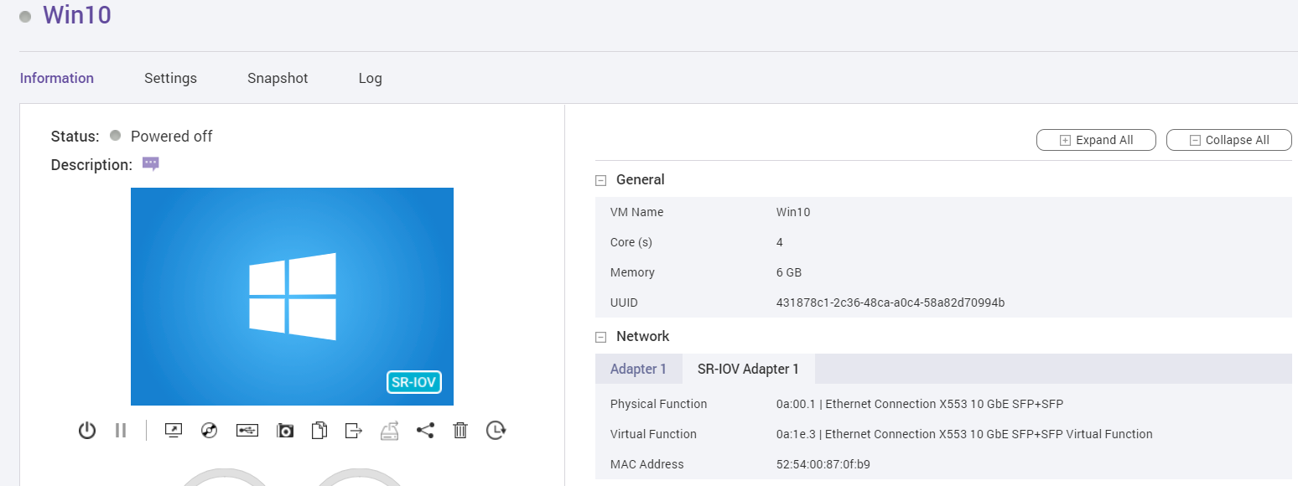
視覺化的UI 使用設定更方便

Slide 22
SR-IOV的優勢與效益
優勢
讓你的虛擬機上的服務, 享受的實體網路速度.
效益
如果需要即時服務的需求 例如訂票服務, 金流服務,影音服務可以直接享受硬體網卡上的速度, 降低網路的延遲.
減少主機的CPU上的損耗 .
網路效率至少提升20%以上.

Slide 23
SR-IOV

Slide 24
SR-IOV支援列表
機種: TS-1685/TES-3085U/TS-h686/TS-h886/TS-1886XU-RP/TS-2888X/TDS-16489U
網卡:
Intel 網卡:LAN-10G2T-D/LAN-10G2T-X550
Mellanox 網卡:LAN-10G2SF-MLX/LAN-40G2SF-MLX
Mellanox 網卡:QXG-10G2SF-CX4/QXG-25G2SF-CX4
Broadcom網卡QXG-10G2SF-NXE/QXG-25G2SF-NXE

Slide 25
注意事項
如果VM使用Device Passthrough(SR-IOV/PCIe/QAT/Blu-ray)的功能就無法使用動態遷移.
因為原本VM使用的實體裝置經過動態遷移後,當VM遷移到新NAS上會認不到原實體裝置ID.
SR-IOV有固定的機種與網卡支援
VM 動態遷移功能機種僅支援 X86架構相同機種
Intel 機種NAS & Intel 機種NAS
AMD機種NAS & AMD機種NAS
SR-IOV與VM動態遷移支援版本 :
QTS 4.5.1 & Virtualization Station 3.5

